Slide 1

Transistor BJT
DarÍo RodrÍguez Obando
Jonathan GuzmÁn Araya

Slide 2
Problema a resolver
Un Transistor de Unión Bipolar o BJT, es un componente electrónico, que funciona con diferentes concentraciones de sus áreas, y éstas establecen el tipo de transistor que es, en este caso se estudiará un BJT tipo NPN.
Existen varias formas de polarizar el transistor, de manera que su función cambia, se utilizará la región activa para su análisis.
El transistor tiene 3 conexiones, donde sus corrientes varias dependiendo de su polarización y su diseño. Para realizar el diseño de Circuitos, se necesita conocer las corrientes de cada una de sus conexiones las cuales se nombran: Emisor, Base y Colector.

Slide 3

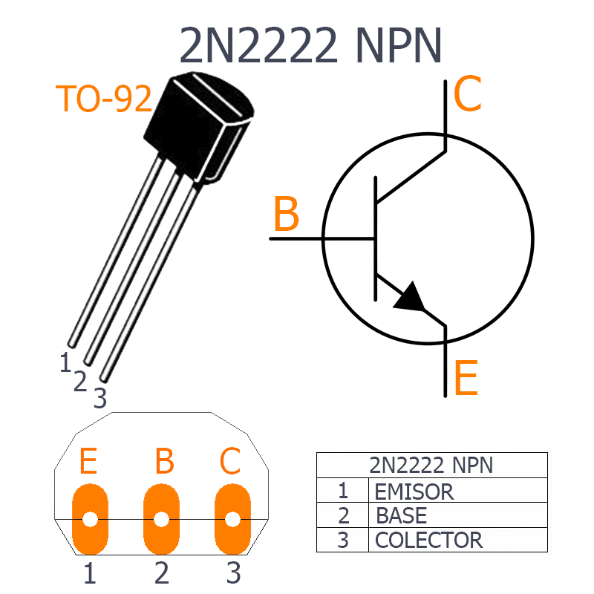

Problema matemático a resolver
$I_{C}=I_{s}∗e^{{V_{BE}}/{V_{t}}}$
$I_{B}=\frac{I_{C}}{β}$
$I_{E}=\frac{β+1}{β}I_{C}$

Slide 4
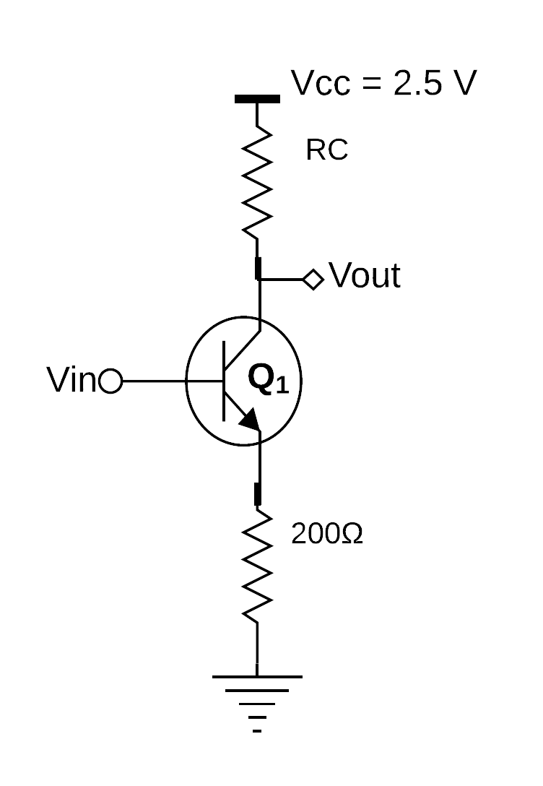

problema
Se desea diseñar la etapa degenerada del siguiente circuito para una ganancia de voltaje de 10 con $Q_{1}$ operando al borde de la saturación. Calcule la corriente de la polarización y el valor de $R_{c}$ si $β=100$,${ I}_{s}=5×{10}^{−16} y V_{A}=∞$.

Slide 5

Método numérico utilizado para resolver el problema
$$x_{k+1}=x_{k}−\frac{f\left(x\right)}{f^{′}\left(x\right)}para k=0, 1, 2, …$$

Slide 6

Pseudocódigo
Se assume el valor de $V_{BE}=0.8$ como un valor inicial para obtener el primer valor de$I_{C}.$
Mientras el porcentaje de error sea mayor que eps y el número de iteraciones menor que 10:
Se calcula el valor de $I_{C}$ mediante la ecuación $I_{C}=I_{s}∗e^{{V_{BE}}/{V_{t}}}$
Se calcula $V_{BE}$ a partir de $V_{BE}=V_{t}ln\left(\frac{I_{C}}{I_{S}}\right)$
Se retorna el resultado

Slide 7
Código
function Newtons_method()
Is = 5e-16;
Vbe = 0.8;
f = @(x, Vbe) x*(10*((0.026/x) + 200) + 200) - (2.5 - Vbe);
dfdx = 2200;
eps = 10e-100;
beta =100;
x0 = 0.001;
[Ic, no_iterations, Vbe] = Newton(f, dfdx, x0, eps, Is, Vbe, beta);
end

Slide 8
function [Ic, no_iterations, Vbe] = Newton(f, dfdx, x0, eps, Is, Vbe, beta)
x = x0;
f_value = f(x, Vbe);
iteration_counter = 1;
X_values = [];
while abs(f_value) > eps && iteration_counter < 10
x = x - (f_value)/dfdx
X_values = [X_values x];
Vbe = 0.026 * log(x/Is);
f_value = f(x, Vbe);
iteration_counter = iteration_counter + 1;
end
Vbe
Ic = x
Ib = Ic/beta
Ie = ((beta + 1)/beta)*Ic
no_iterations = iteration_counter -1
plot(1:no_iterations, X_values)
end

Slide 9

Resultados
$V_{BE}$ = 0.72670
$I_{C}$ = 0.00068786
$I_{B}$ = 0.0000068786
$I_{E}$ = 0.00069474
no_iterations = 9

Slide 10
Bibliografía
Montero, J. J. (2019, 20 marzo). Practica BJT. TECDigital. https://tecdigital.tec.ac.cr/dotlrn/classes/E/EL3212/S-2-2019.CA.EL3212.3/file-storage/view/practicas%2Fpractica2_amplificadores_BJT.pdf
El transistor de Union Bipolar. (2019). http://electronica.ugr.es. http://electronica.ugr.es/~amroldan/deyte/cap03.html

Slide 11
Gracias

